Slide 1

블록체인(P2P 거래)
DAEMORI
대학 모아 리그
5光
홍석호 || 이민재 || 유광석 || 이건후 || 김성민 || 이성조

Slide 2
Contents
팀 소개
서비스 소개
1
2
3
4
개발 현황
향후 계획

Slide 3


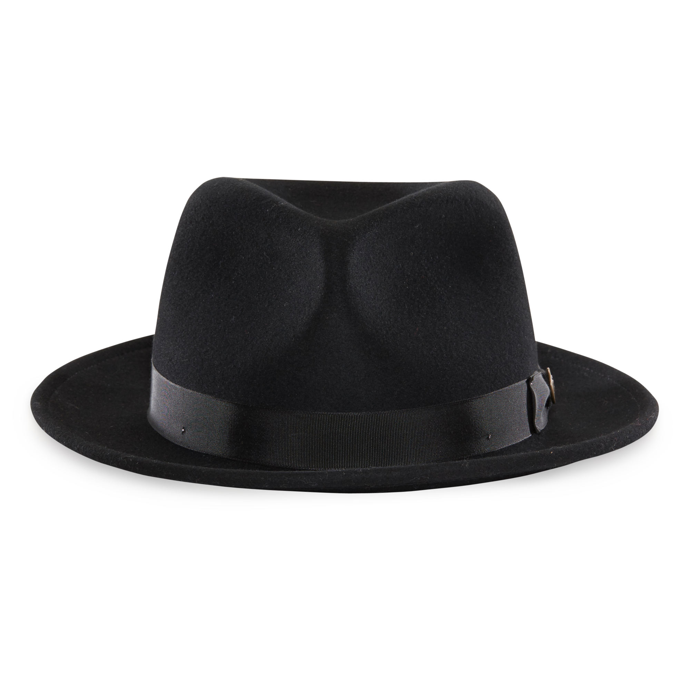

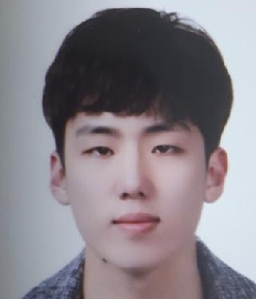
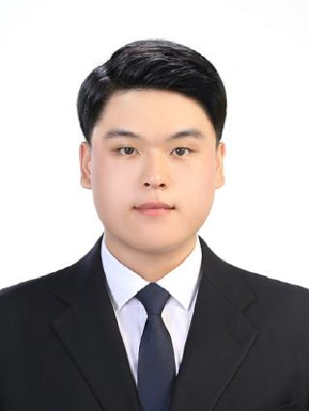
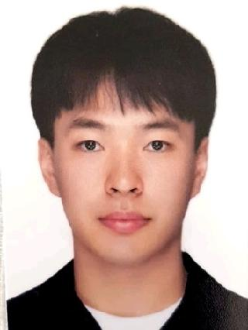


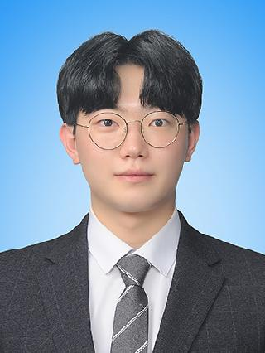
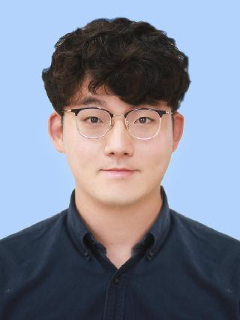
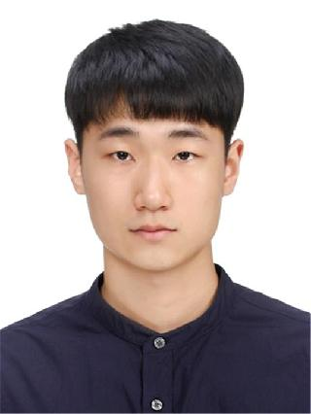
Team 5光
광주광역시 광산구 광부 광석이
홍석호
이민재
유광석
- Backend
- Backend
- Frontend
- Boss
- BE 테크리더
- Blockchain
이건후
김성민
이성조
- Frontend
- Frontend
- Frontend
- FE 테크리더
- QA
- Design

Slide 4
Service

Slide 5

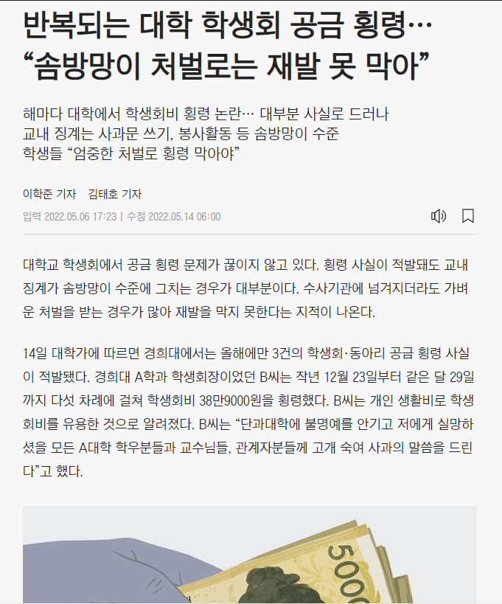
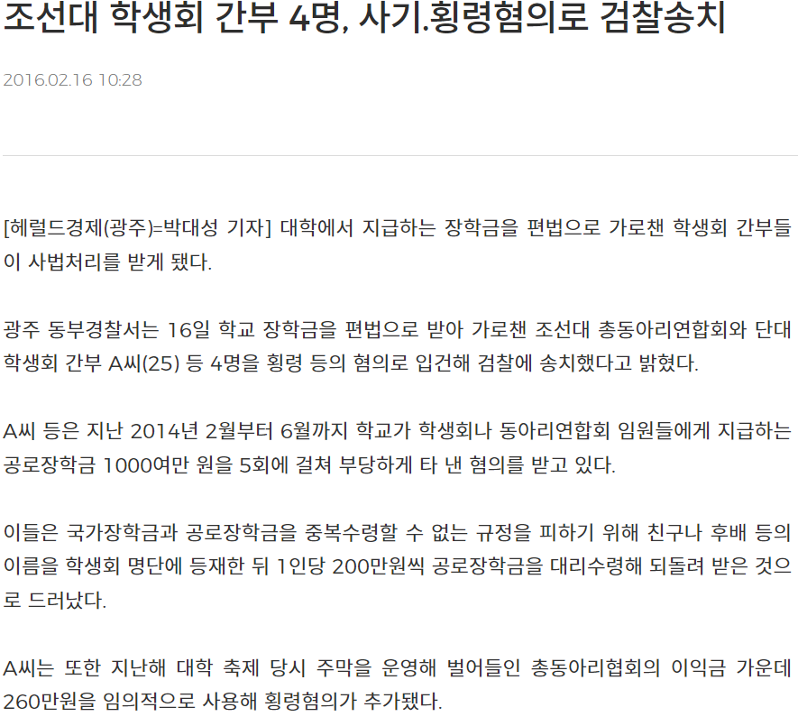
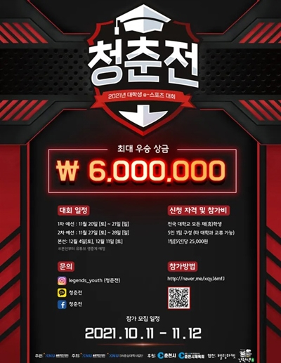
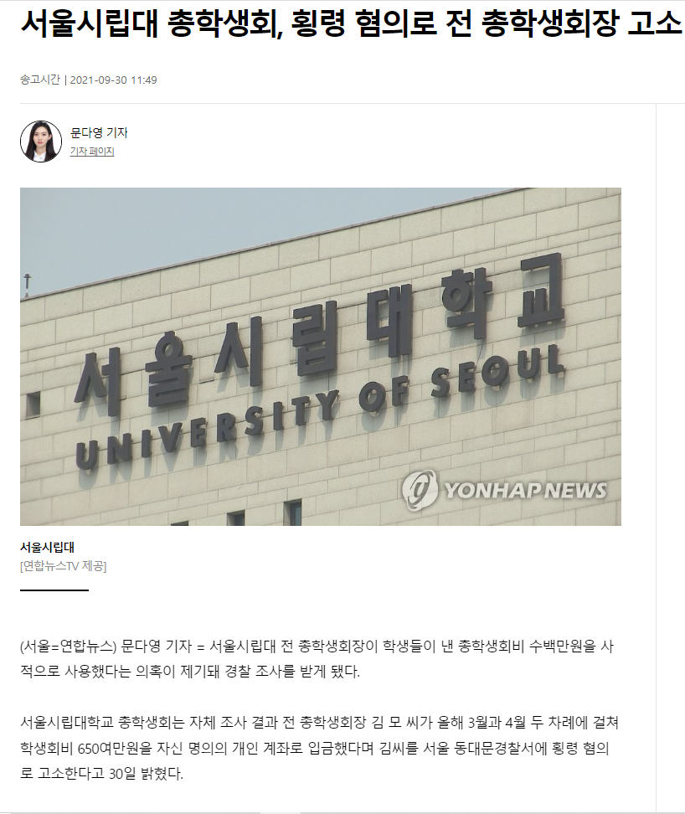

기획 의도
대학 혹은 동아리에서 주최하는 크고 작은 대회들에 대한 학생들의 신뢰가 떨어짐.
주최자가 관리하는 상금 혹은 내가 후원한 상금이 투명하게 관리 됐으면 함.

Slide 6

기대 효과
손쉬운 후원 및 응원 가능
후원금 횡령 방지
비대면 대회 응원 가능
쉬운 공지와 홍보
대회 신뢰성 확보
적은 수수료 혜택
후원자
개최자
참가자
상금수령 계놔 노출 방지
상금 외 후원금 동기부여

Slide 7

핵심 기능
신뢰성
# 믿음직한 후원금 관리
# Blockchain

Slide 8
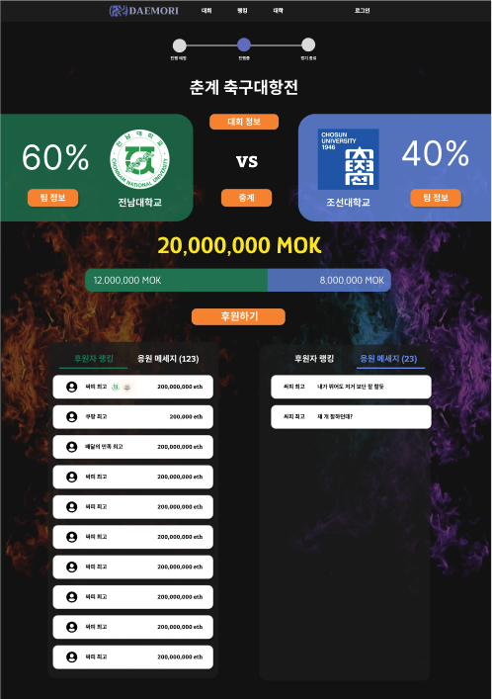
핵심 기능
대회 후원
# 팀명으로 후원
# 실시간 후원 랭킹
# 응원 메세지

Slide 9

핵심 기능
중계 서비스
# 실시간 중계
# Openvidu
# 실시간 채팅
# 슈퍼챗

Slide 10

핵심 기능
트로피
# 우승기념
# NFT발급
# AI가그린그림

Slide 11






핵심 기능
뱃지
# 후원자 리워드
# 금액에 따른 차별화

Slide 12
Development
Status

Slide 13
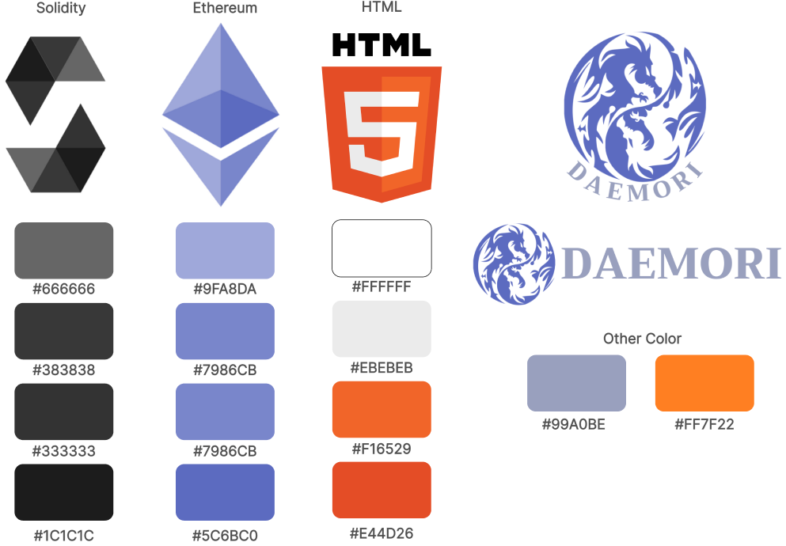
팀 소개
Design

Slide 14
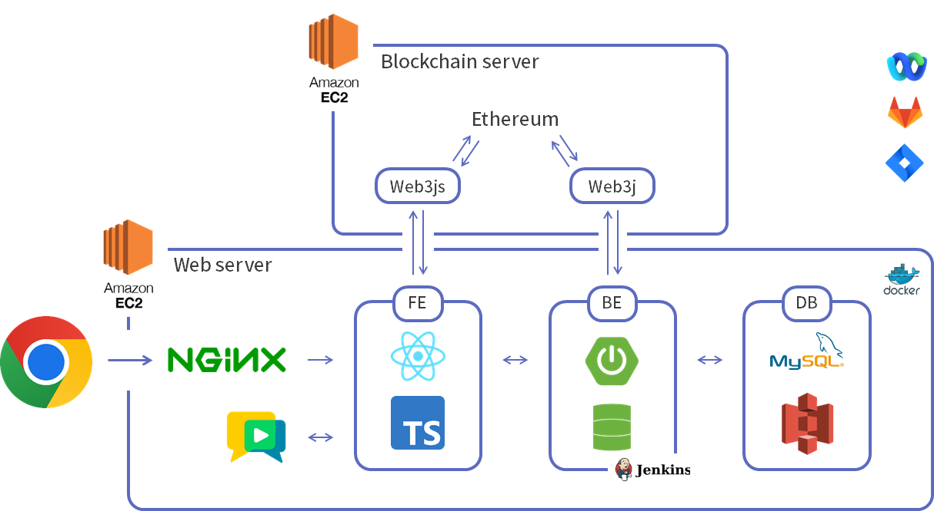
개발현황
팀 소개
Architecture

Slide 15
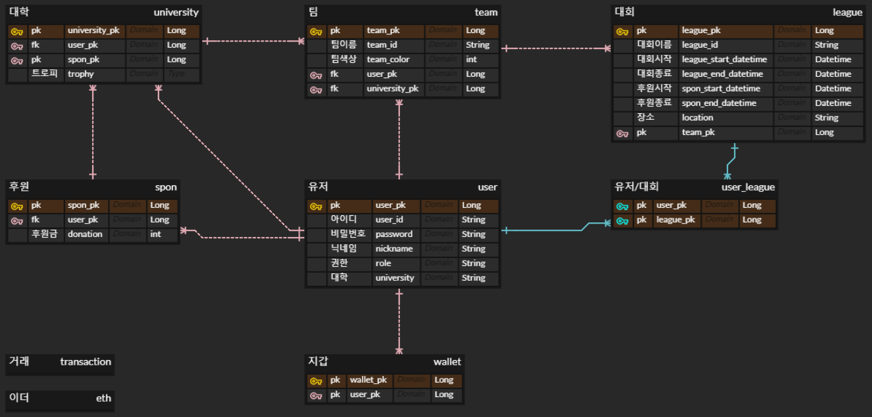
ERD

Slide 16

AI
Text to Image
API를 이용해서 텍스트를 이미지로 변환
만들어진 이미지로 NFT화
#고유성
#유일성
#희소성
Colorful Trophy로 만들어진 이미지

Slide 17


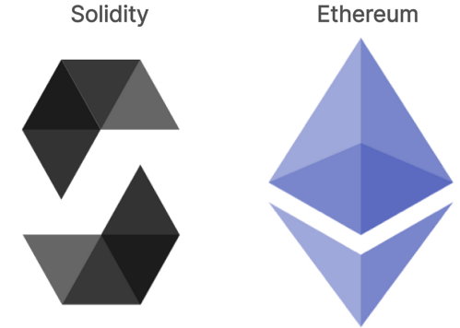

NFT
AI로 만든 이미지
분산형 파일 시스템
ERC 721 NFT 발행

Slide 18
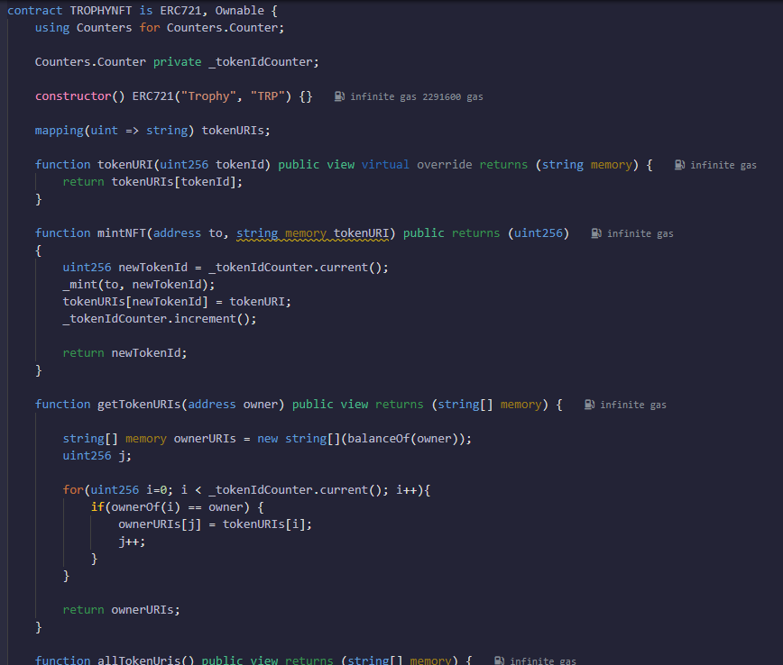
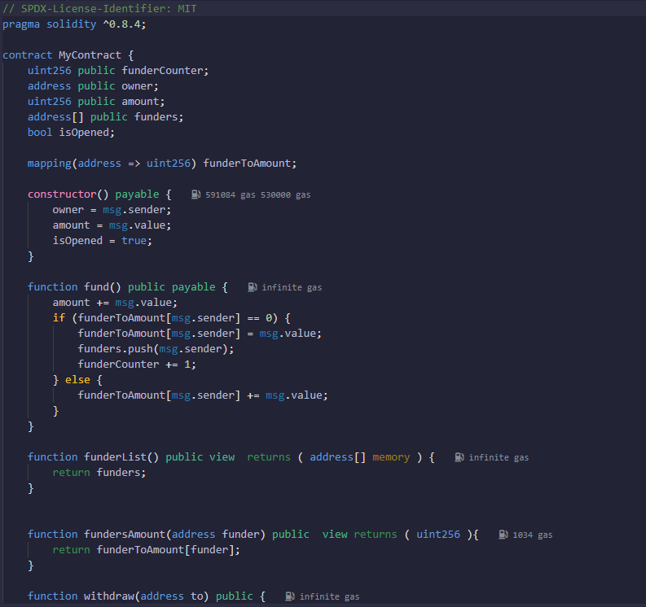
Smart Contract
메인 서비스 기능(대회 후원) 컨트랙트
ERC 721 표준 NFT 컨트랙트
ERC 20 표준 자체 토큰 컨트랙트
현재 로컬 블록체인 네트워크에 컨트랙트 배포 완료

Slide 19
Future Plans

Slide 20
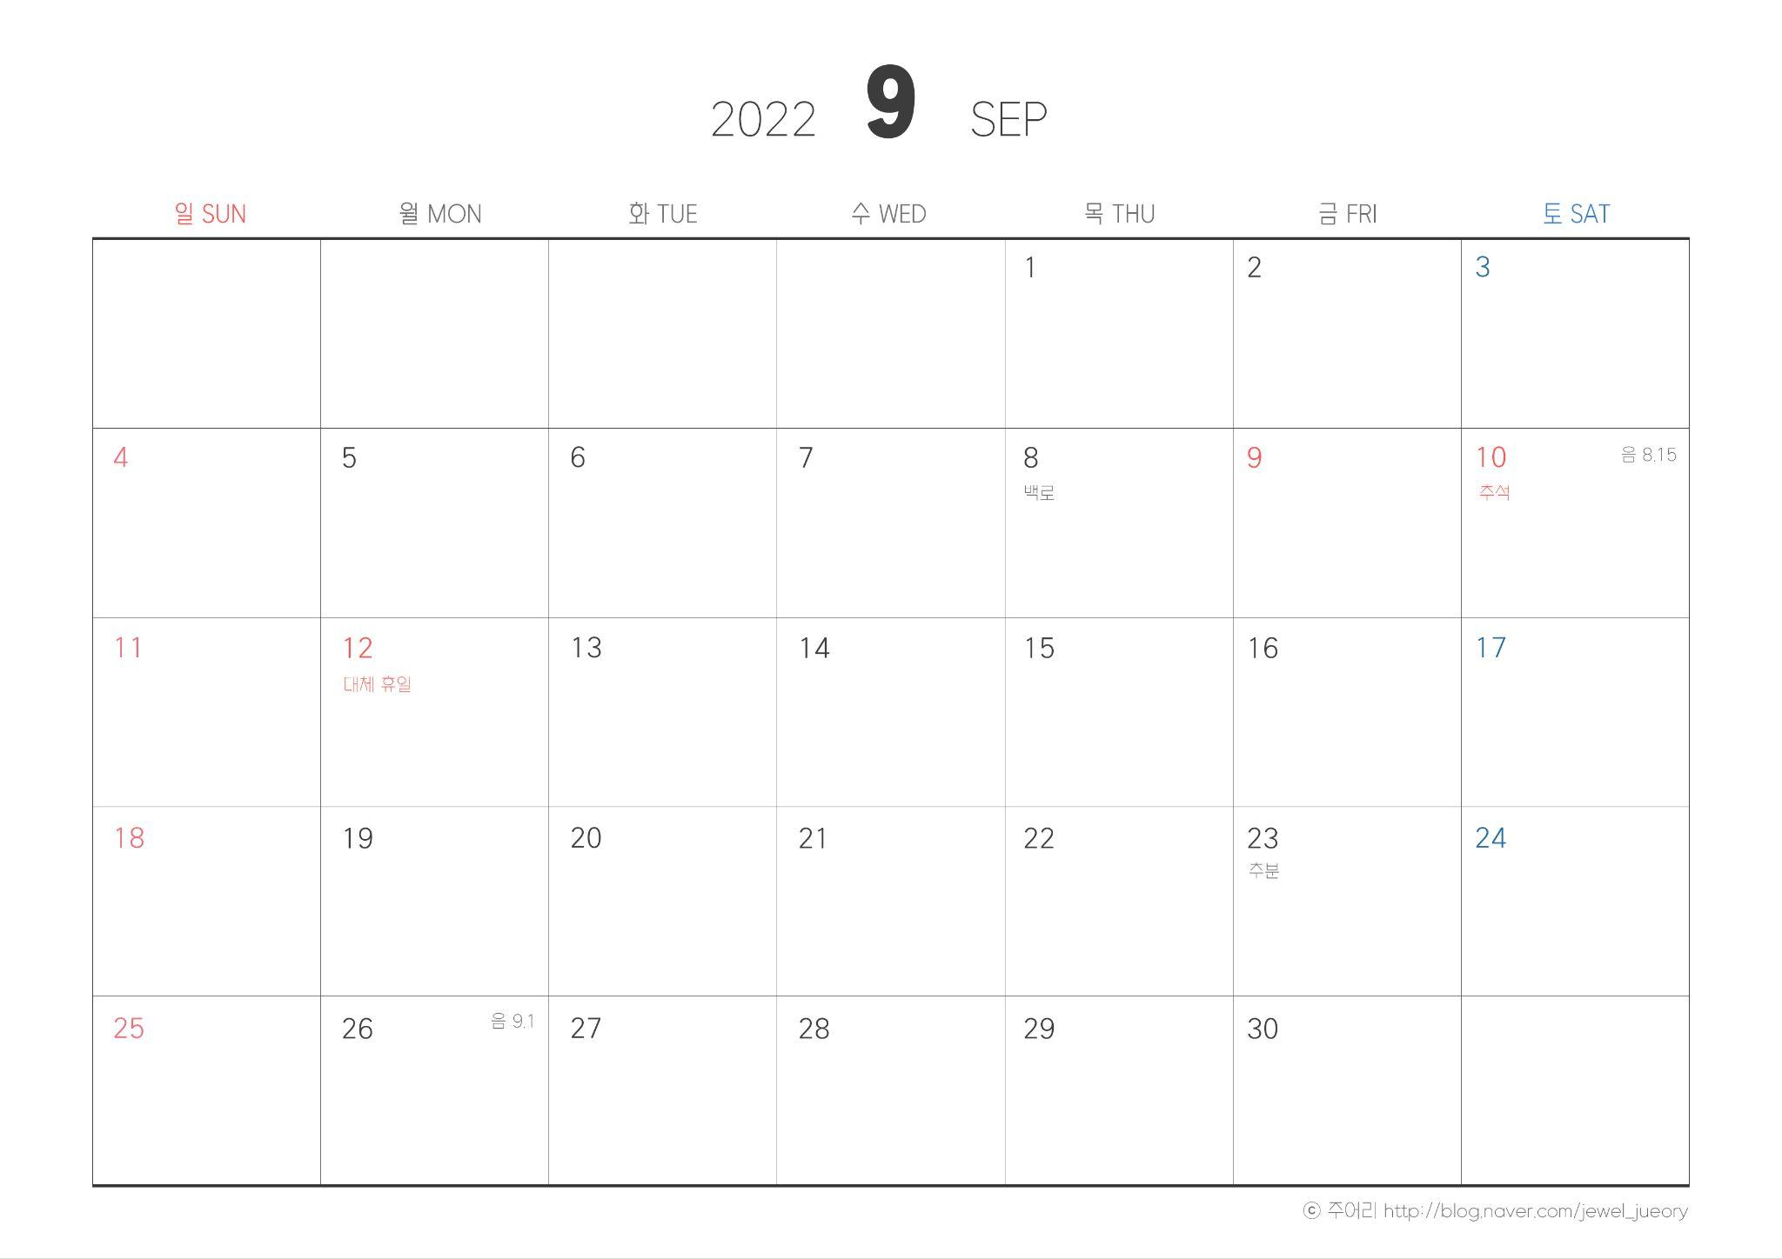

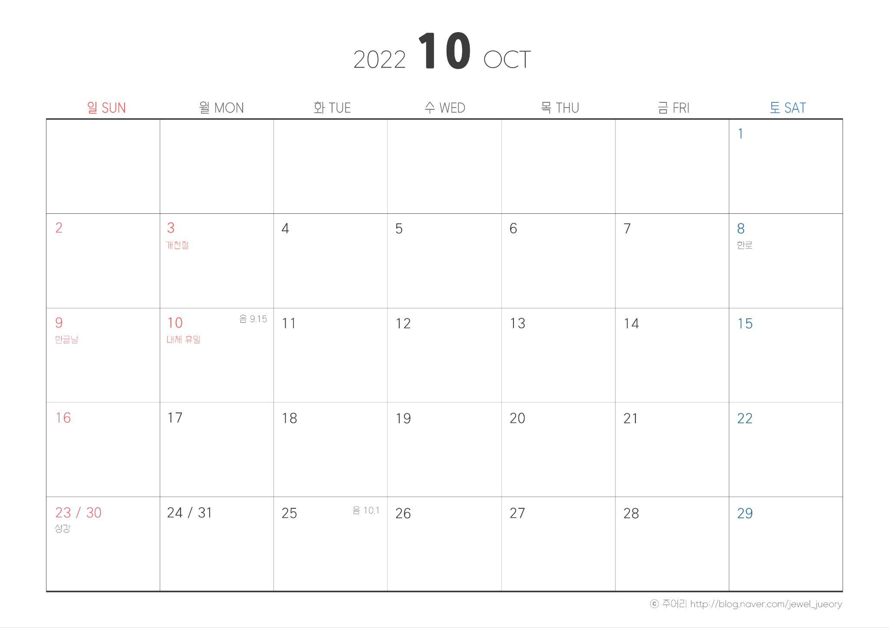
향후 계획
Openvidu
웹 퍼블리싱
API 개발
API 바인딩
Server 배포(back, front 등)
최종 테스트 및 버그 수정
최종 발표 준비

Slide 21
Q / A

Slide 22
Thank You

Slide 23

페르소나
이 름 | 비광
성별 / 나이 | 남 / 25세
성 격 | 남을 돕고 응원하는것을 좋아함
사용 경험 | 후원을 했으나 제대로 전달은 되는지 의문이 들어 찝찝하다.
불편함 | 후원을 하고싶지만 단체들을 못믿어 꺼려진다. 대학을 응원하는 다른사람들과 함께 대회를 즐기고 싶다.
니즈 & 목표 | 대회에 찝찝함 없이 후원을 하고, 대학의 다른 사람들과 함께 응원하고싶다.

